Slide 1

项目描述
描述人：刘恋伟

Slide 2
第一个需求-项目快速创建springboot
需求描述：
1：模板：springBoot项目脚手架，上传项目位置：temple-blank\java\springboot
2：编辑项目创建页面，用于创建项目，页面代码书写位置：page-editor\src下面使用开源的react-ts进行前端页面的编辑（也可以使用vue.js）如果使用vue.js请重新开启项目，编辑的页面需要使用webpack或许rollup进行打包，打包的项目放入plug-in-editor\view下面
3：vscode插件功能的编辑，能够打开上述编辑的页面，进行创建工程的页面，进行创建工程，且能够使用1中的模板进行工程代码的生成。

Slide 3
springBoot项目脚手架
简洁完整功能的springboot项目

Slide 4
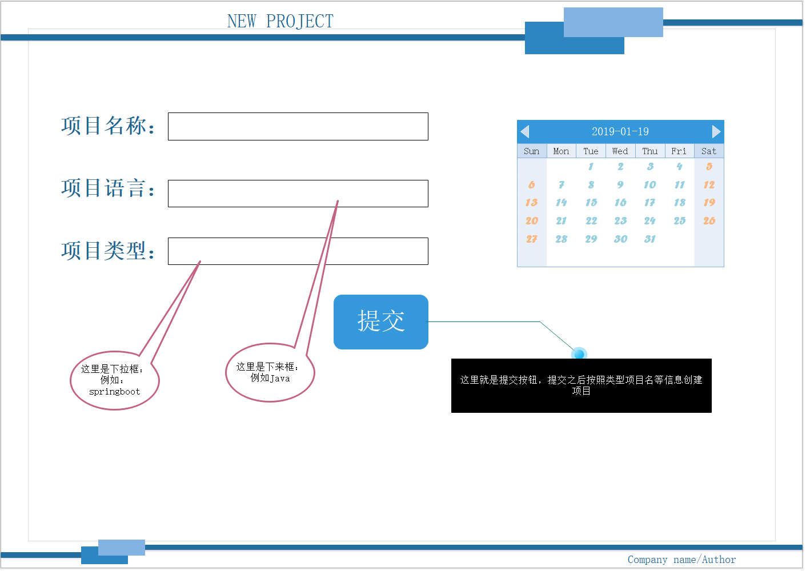
项目创建页面

